Slide 1

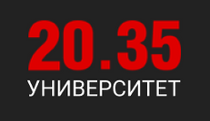
ПО ДЛЯ СОЗДАНИЯ ИНТЕРАКТИВНЫХ КАРТ ПОМЕЩЕНИЯ
01
Еда_и_Машина

Slide 2
02
Проблема пользователя
В компаниях с Open space часто возникают проблемы с поиском рабочего места для коллег, кофейных аппаратов, а также других вещей.

Slide 3
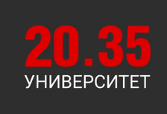
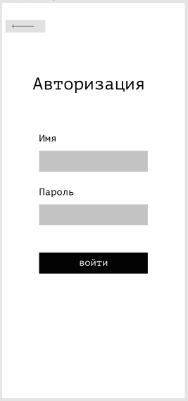
Что мы предлагаем?
Мы предлагаем решение – программу, с помощью которой можно создавать интерактивные карты помещений
03

Slide 4
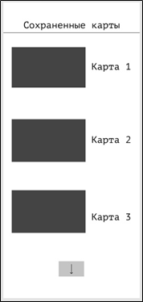
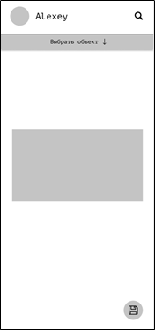

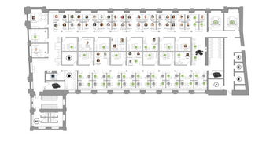
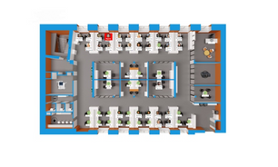
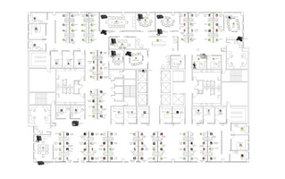
Интерфейс приложения
04

Slide 5
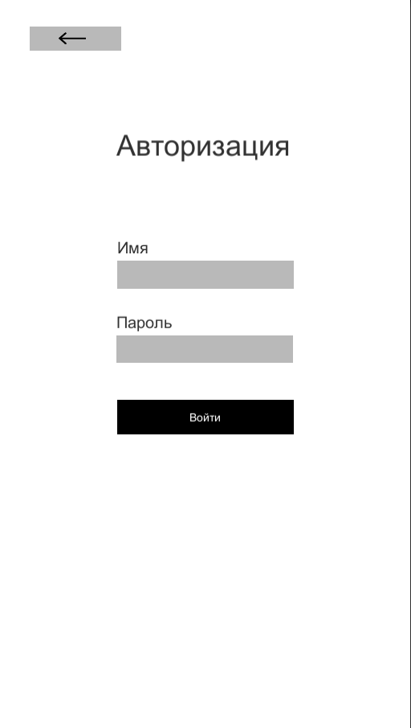
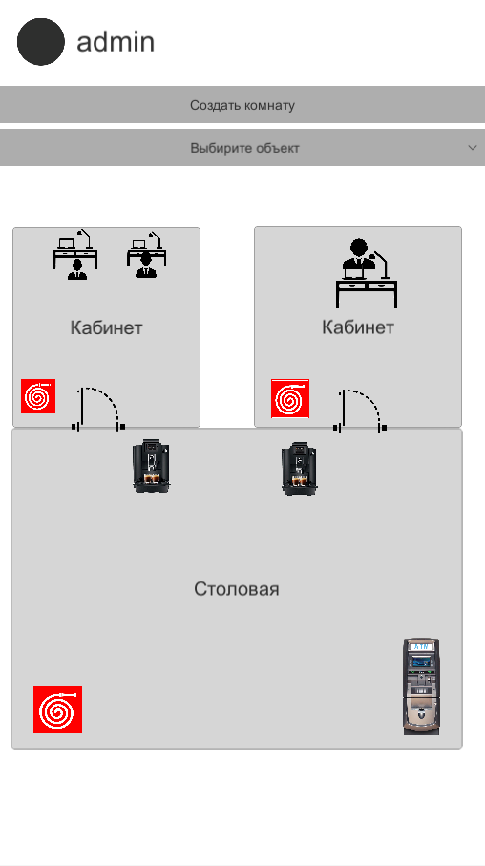
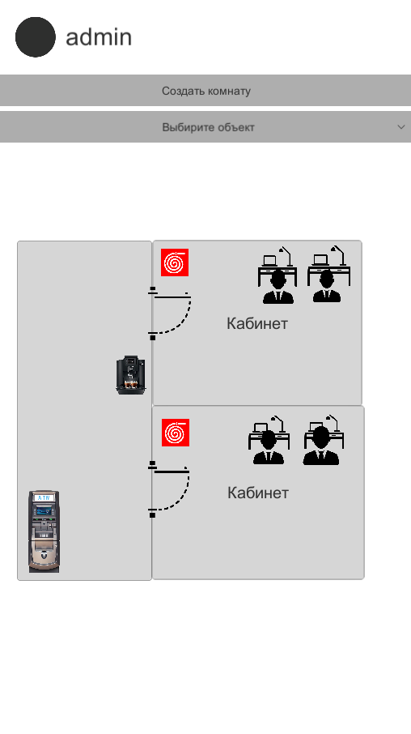
Демонстрация решения
05

Slide 6

Перспективы
06
Новый кейс - новые возможности

Slide 7
Затраты на проект
Шведенко Александр
Джинория Денис
07
30 часов на работу
6 часов на обучение
18 часов на работу
10 часов на обучение
Бородин Родион
Волосовец Даниил
12 часов на работу
6 часов на обучение
4 часа на работу
1 час на обучение

Slide 8
Как была устроена работа?
Шведенко Александр
Лидер, разработчик, составитель документации
08
Джинория Денис
Разработчик, составитель документации
Бородин Родион
В качестве инструмента для разработки программы использовался игровой движок Unity. Для разработки интерфейса использовалась программа figma.
Разработчик, дизайнер
Волосовец Даниил
Разработчик

Slide 9
Чему мы научились?
Unity
Работа над кейсом
09
Усовершенствовали навыки работы с игровым движком unity
Коммуникация
Получили опыт работы в команде
Поиск проблематики проекта
Дизайн
Тайм-менджмент
Были приобретены навыки работы с интерфейсом в программе figma
Эффективное обучение
Был получен опыт работы с trello
Поиск необходимой информации

Slide 10
10
Спасибо за внимание!

